Slide 1


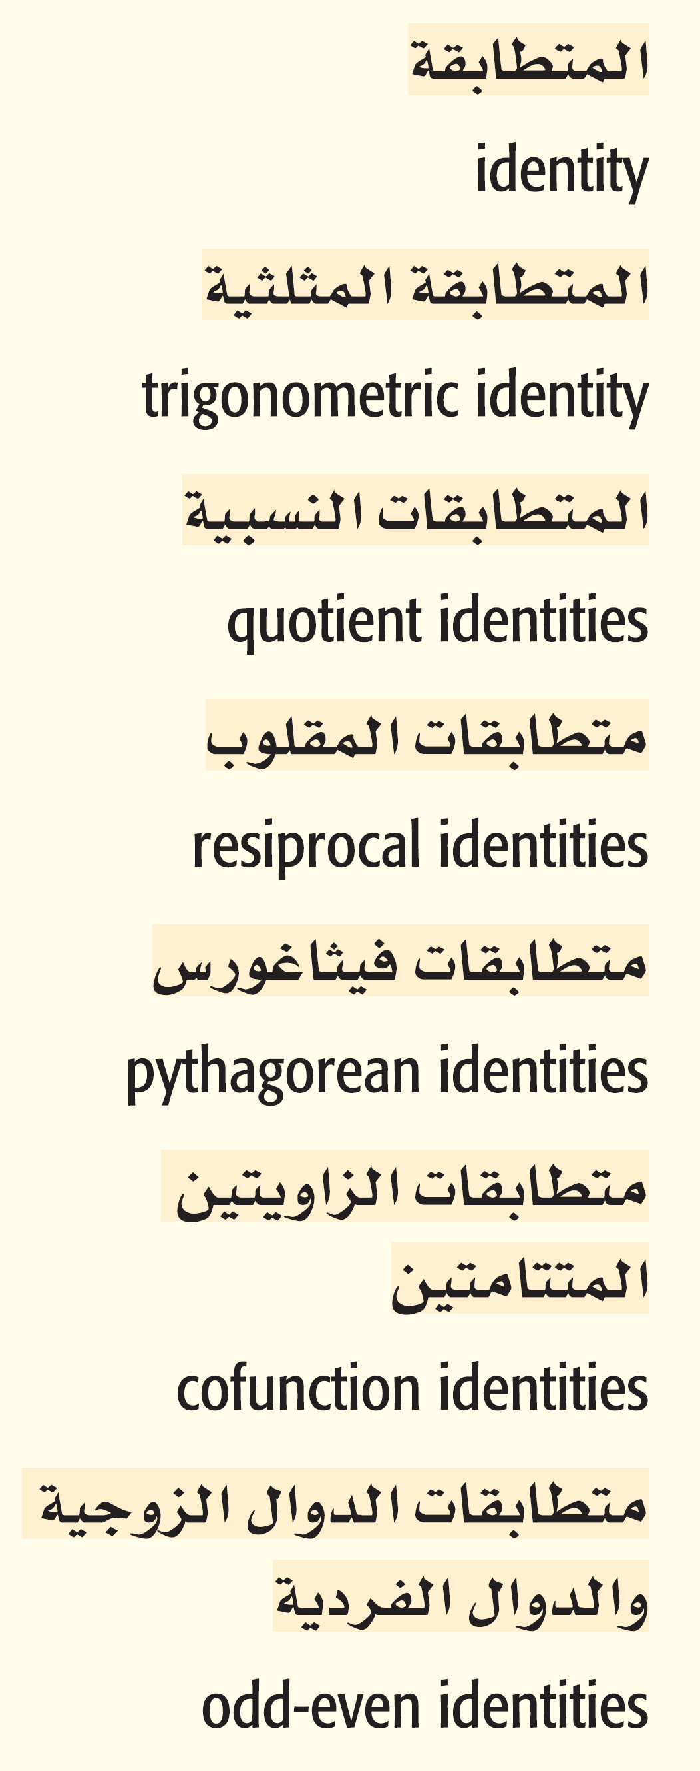
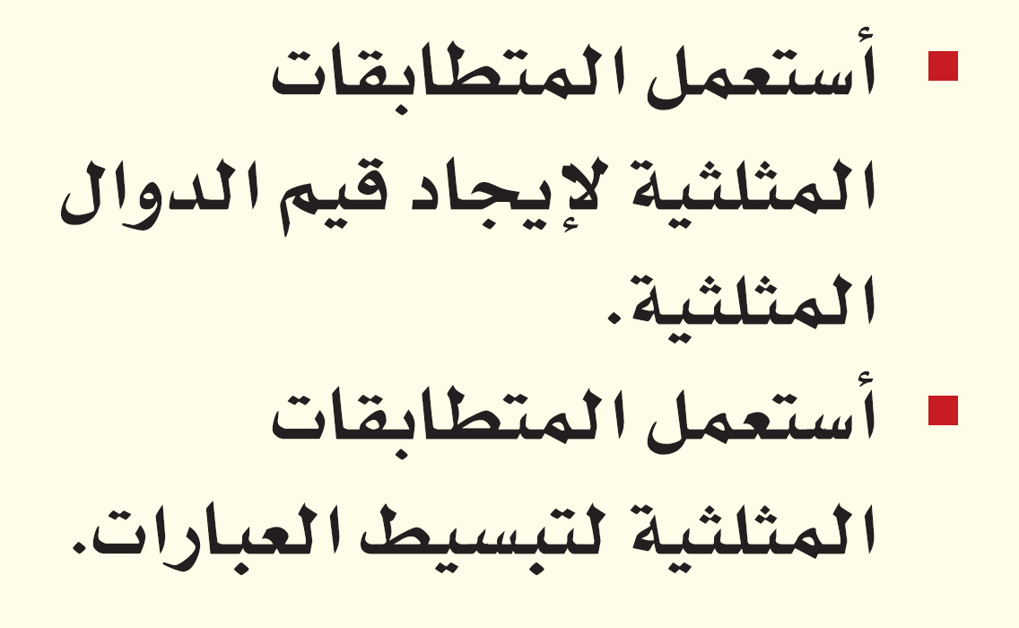
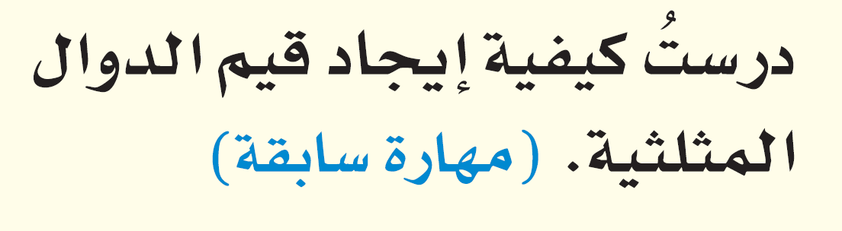
المفردات
الآن
فيما سبق

Slide 2

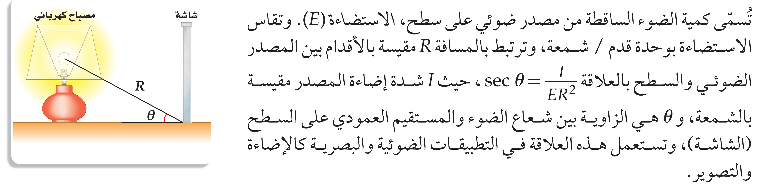
لماذا؟

Slide 3
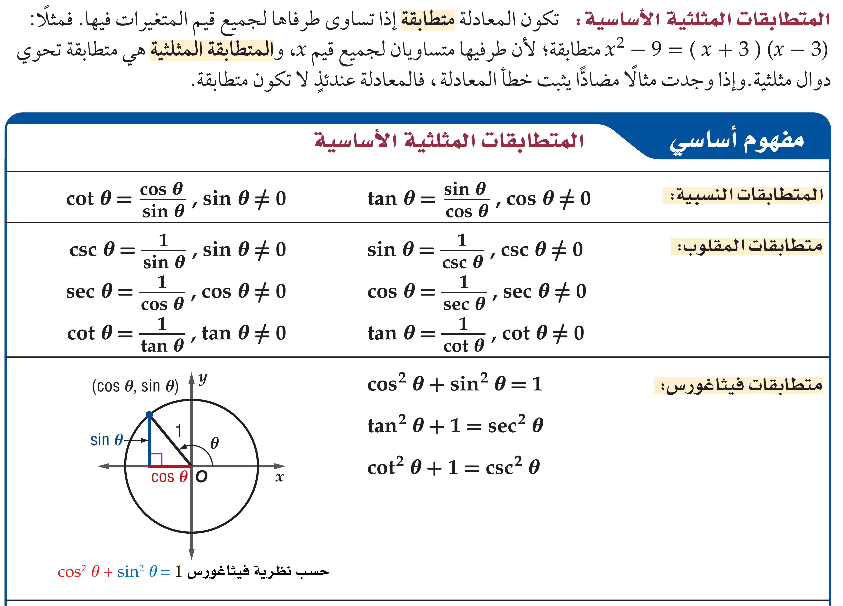

Slide 4

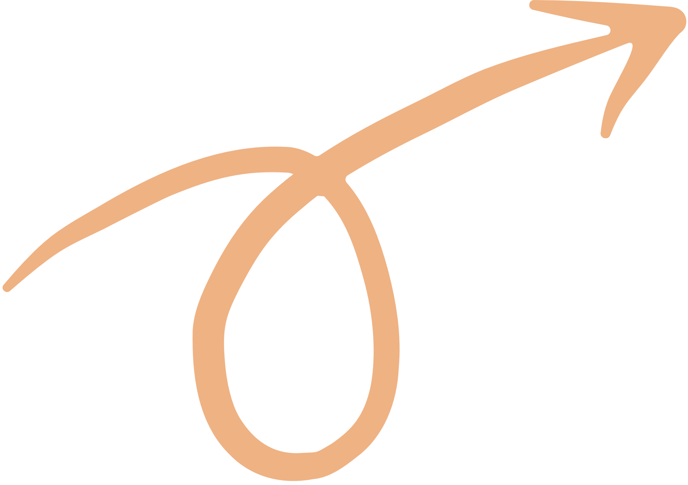
مراجعة قوانين حساب المثلثات

Slide 5
تحقق من فهمك

Slide 6
تحقق من فهمك

Slide 8
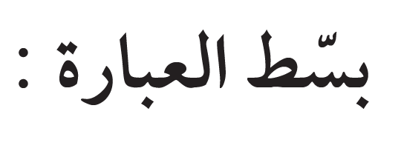
تحقق من فهمك

Slide 9
تحقق من فهمك

Slide 10
تحقق من فهمك

Slide 11
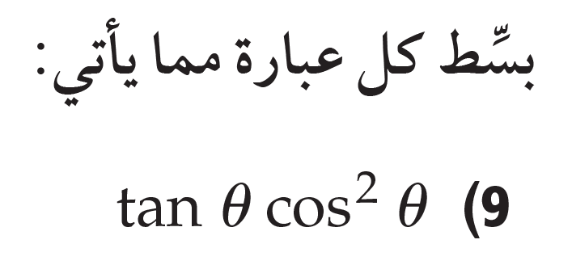
تدرب

Slide 12
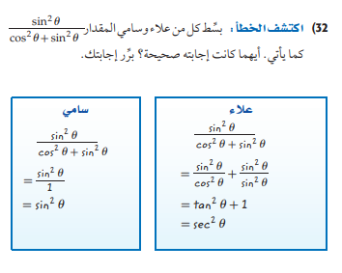
تدرب

Slide 13
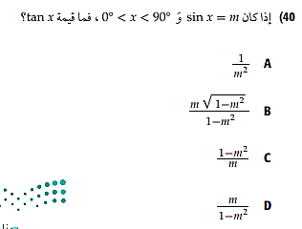
تدرب

Slide 14
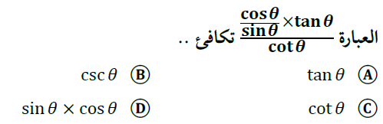
تدريب تحصيلي

Slide 15
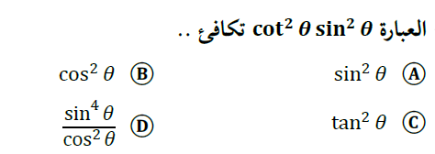
تدريب تحصيلي

